Slide 1






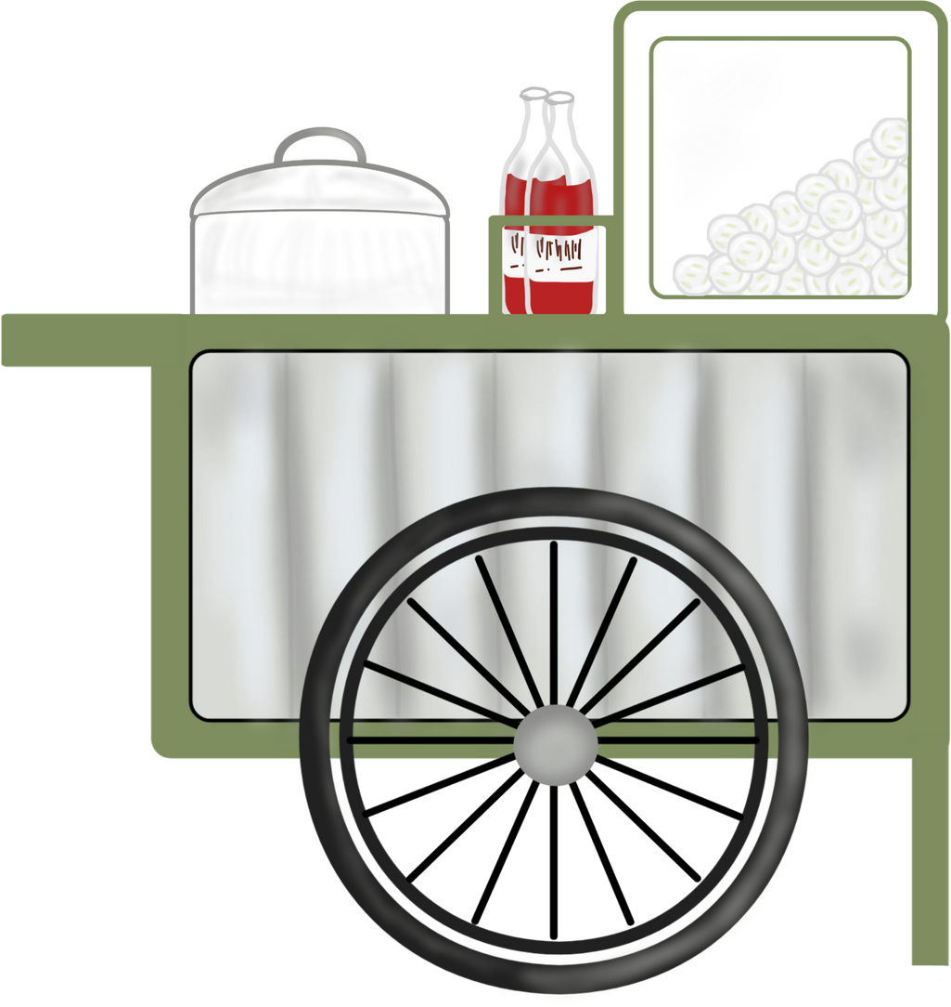

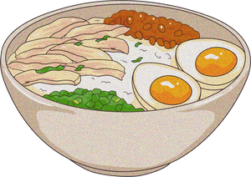
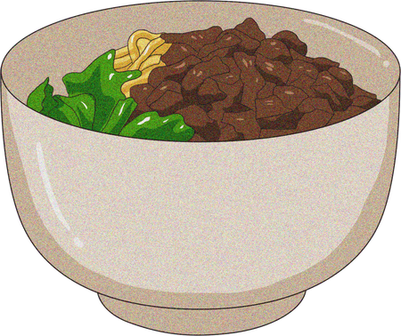

MACHINE LEARNING
HW#2
INDONESIAN STREET FOOD IMAGE GENERATION
kelompok 3

Slide 2


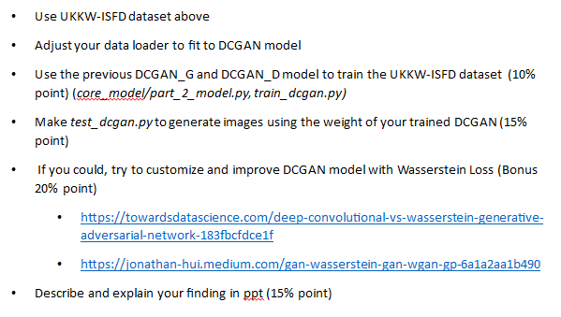


THE ASSIGNMENT

Slide 3
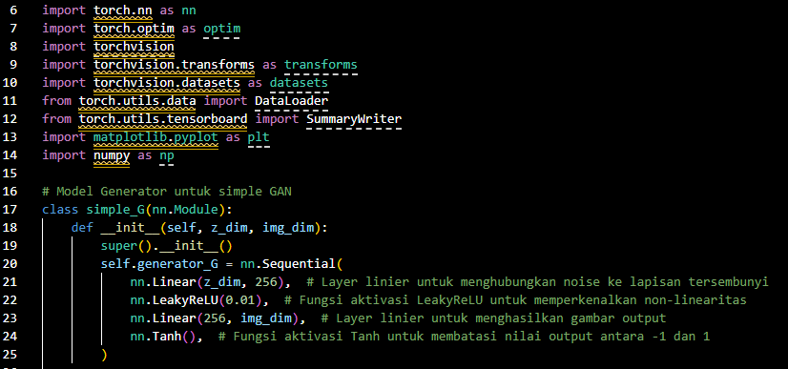

Berikut adalah beberapa code yang akan digunakan untuk train model dcgan.

Slide 4
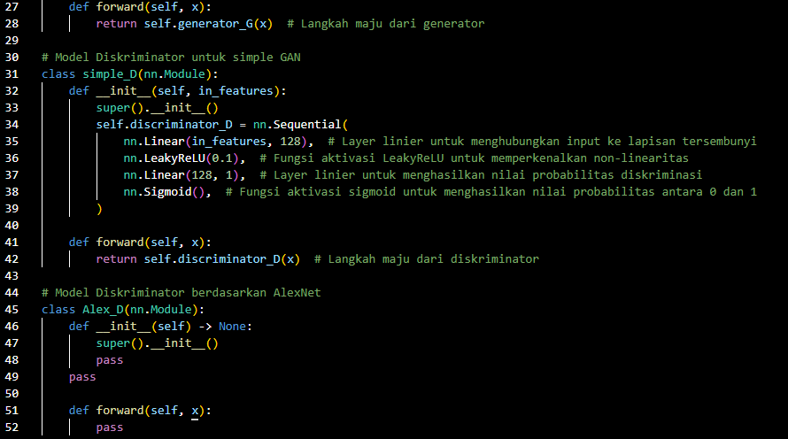

Slide 5
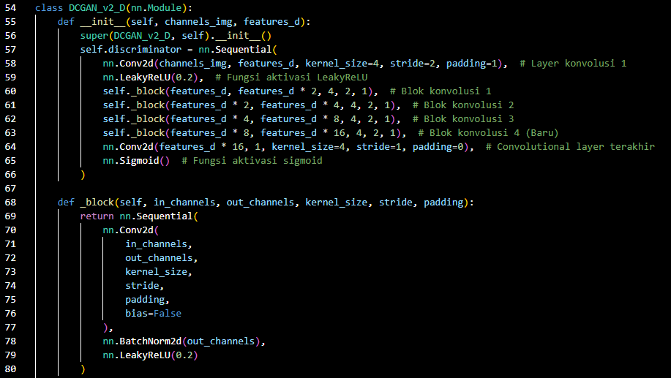

Slide 6
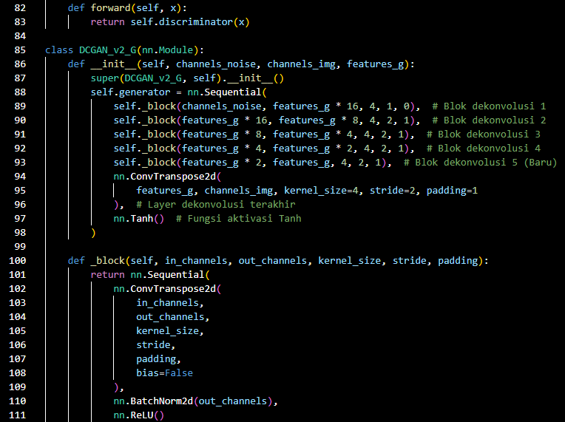

Slide 7
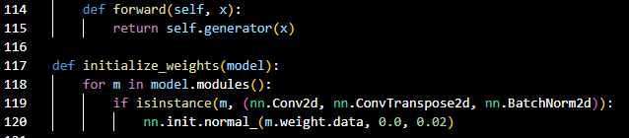

Slide 8
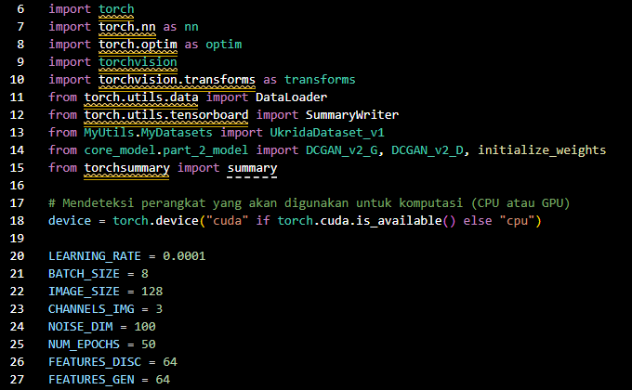

Slide 9
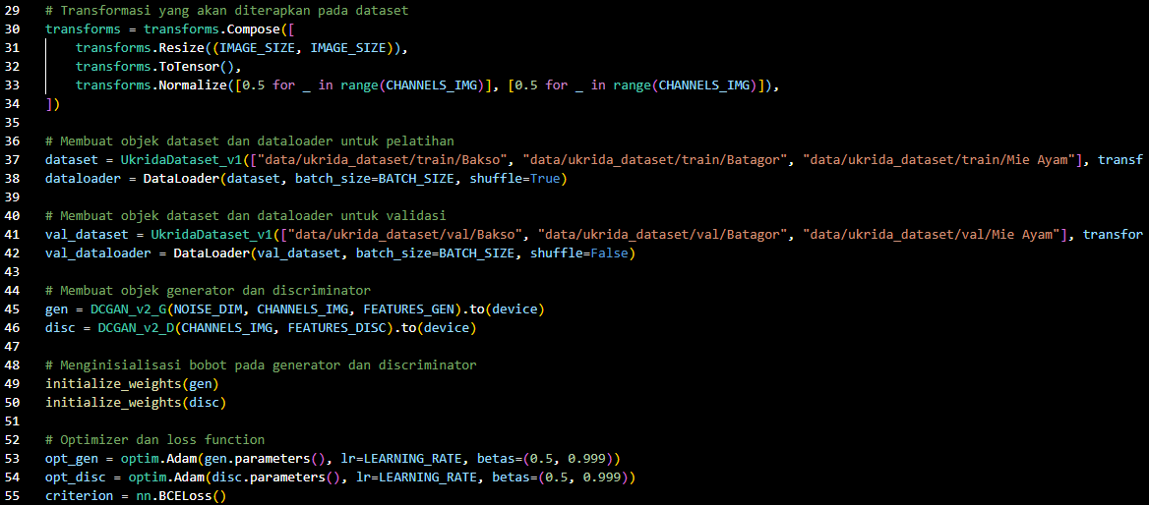

Slide 10
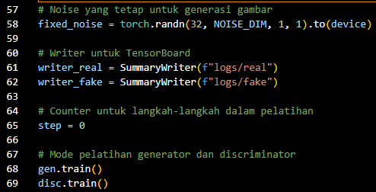

Slide 11
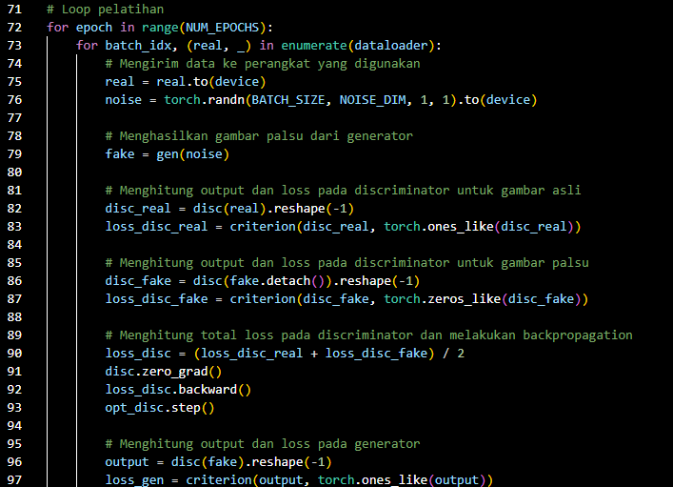

Slide 12
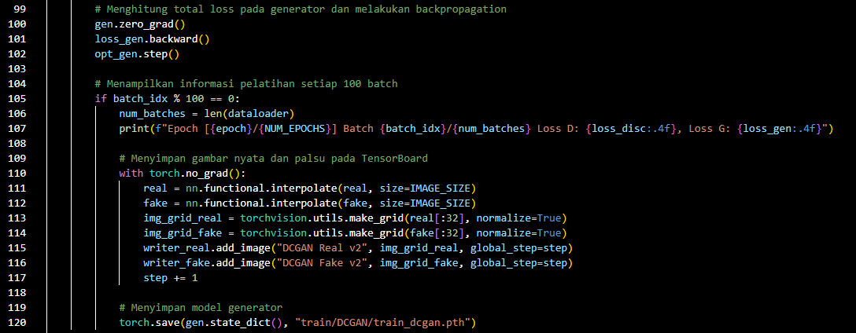

Slide 13
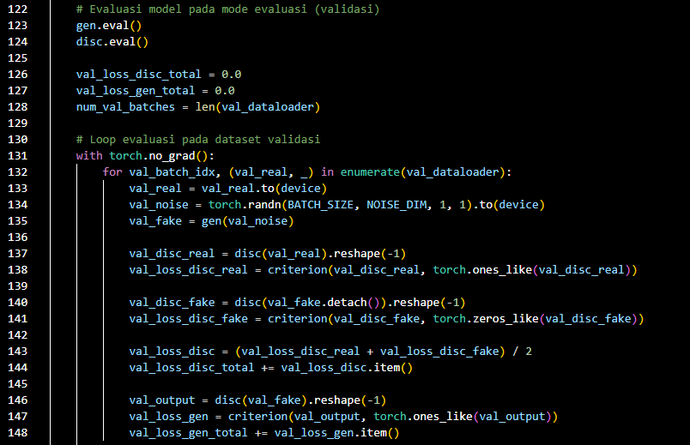

Slide 14
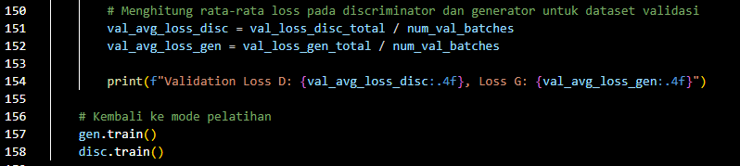

Slide 15
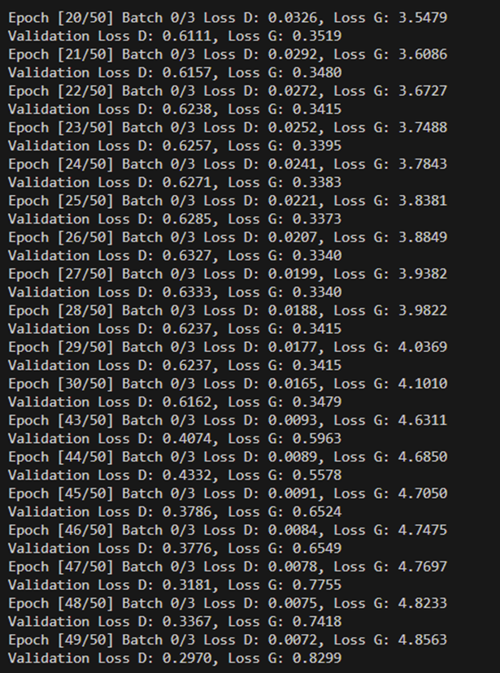
output
Hasilnya akan disimpan di train -> DCGAN -> train_dcgan.pth

Slide 16
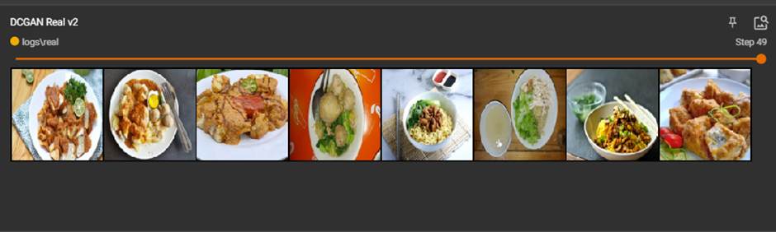
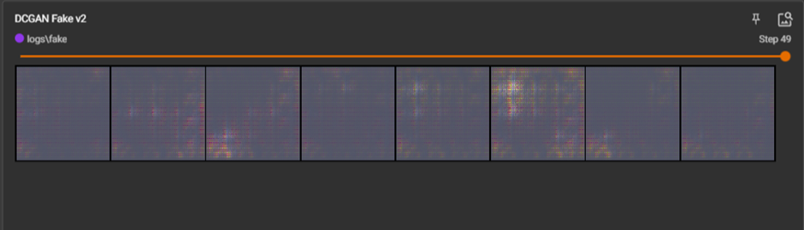
output
Hasilnya disimpan di folder logs -> fake dan real
lalu hasil pada tensor akan seperti ini :
fake
real

Slide 17
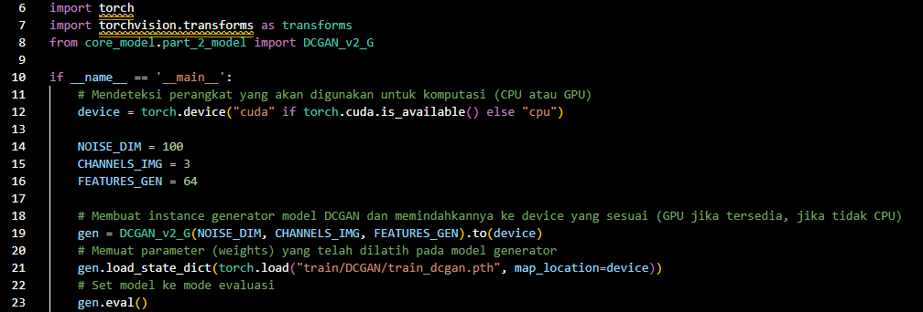

Slide 18
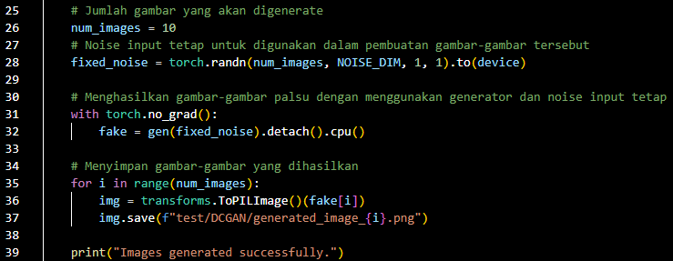

Slide 19
output
Dan hasilnya akan disimpan di test -> DCGAN berupa gambar.

Slide 20






TERIMA KASIH!

